Slide 1
Học máy với Python
Session 1
Ngô Văn Linh

Slide 2
Tổng quan
Session 1:
Linear Regression
Làm quen với Python
Triển khai thuật toán Linear Regression
Biểu diễn dữ liệu
Tiền xử lý văn bản: Bag of words, TF-IDF, Word2vec
Tiền xử lý ảnh:…..

Slide 3
Tổng quan
Session 2:
K-Means và Support Vector Machines (SVMs)
Triển khai thuật toán K-Means
Làm quen với thư viện Scikit-Learn: K-Means, SVMs

Slide 4
Tổng quan
Session 3:
Neural Networks: Multi-layer Perceptron (MLP)
Làm quen với tensorflow (1): Multi-layer Perceptron

Slide 5
Tổng quan
Session 4:
Làm quen với tensorflow (2): Recurrent Neural Networks
Tổng kết

Slide 6
Session 1

Slide 7
Linear Regression
Nội dung chính:
1. Nhắc lại kiến thức
2. Hỏi đáp

Slide 8
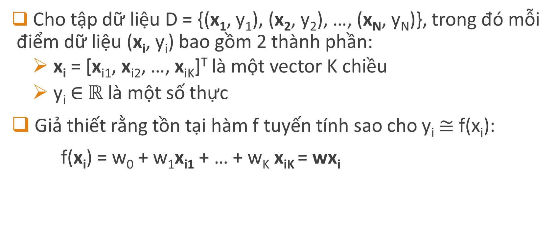
1. Bài toán hồi quy
Cho tập dữ liệu D = {(x₁, y₁), (x₂, y₂), …, (x_{N}, y_{N})}, trong đó mỗi điểm dữ liệu (x_{i}, y_{i}) bao gồm 2 thành phần:
x_{i} = [x_{i1}, x_{i2}, …, x_{iK}]^{T} là một vector K chiều
y_{i} $∈$ $ℝ$ là một số thực
Giả thiết rằng tồn tại hàm f tuyến tính sao cho y_{i} $≅$ f(x_{i}):
f(x_{i}) = w₀ + w₁x_{i1} + … + w_{K} x_{iK} = wx_{i}

Slide 9
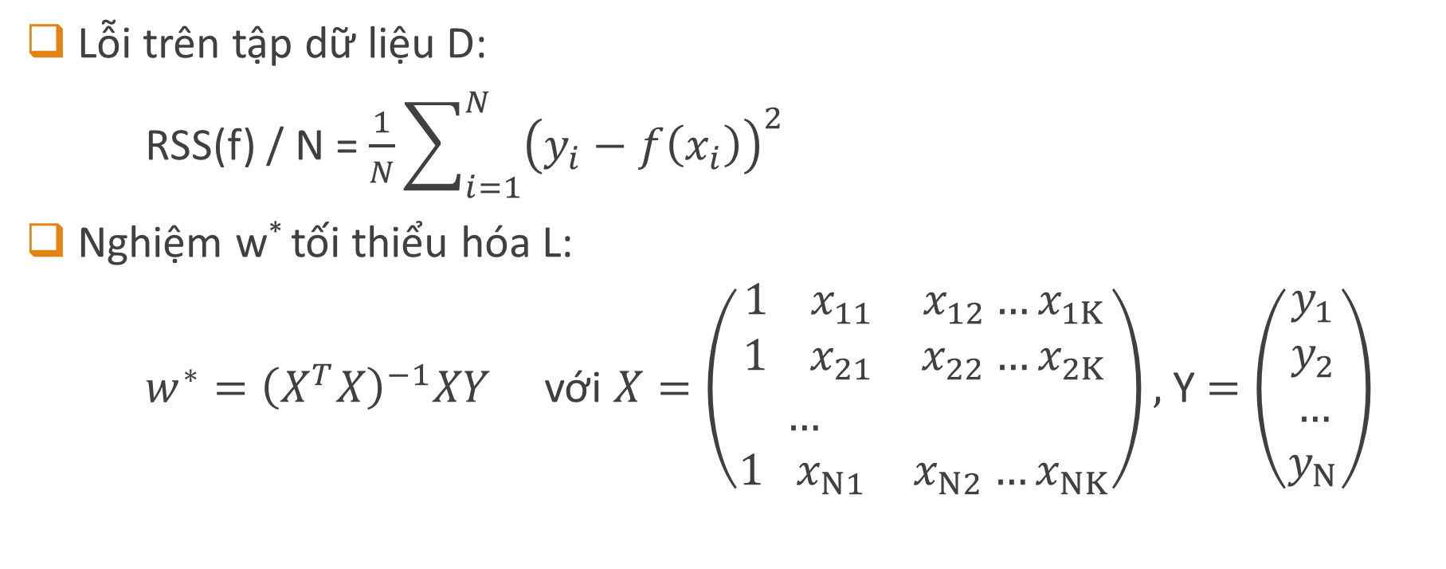
1. Bài toán hồi quy
Lỗi trên tập dữ liệu D:
RSS(f) / N = $\frac{1}{N}\sum_{i=1}^{N}{{\left(y_{i}−f\left(x_{i}\right)\right)}^{2}}$
Nghiệm w* tối thiểu hóa L:
$w^{∗}={\left(X^{T}X\right)}^{−1}XY$ với $X=\left(\begin{aligned}\begin{matrix}{1 x}_{11} & x_{12}…x_{1K} \\ {1 x}_{21} & x_{22}…x_{2K}\end{matrix} \\ \begin{matrix}… & \\ {1 x}_{N1} & x_{N2}…x_{NK}\end{matrix}\end{aligned}\right),$ Y $=\left(\begin{matrix}y_{1} \\ y_{2} \\ … \\ y_{N}\end{matrix}\right)$

Slide 10
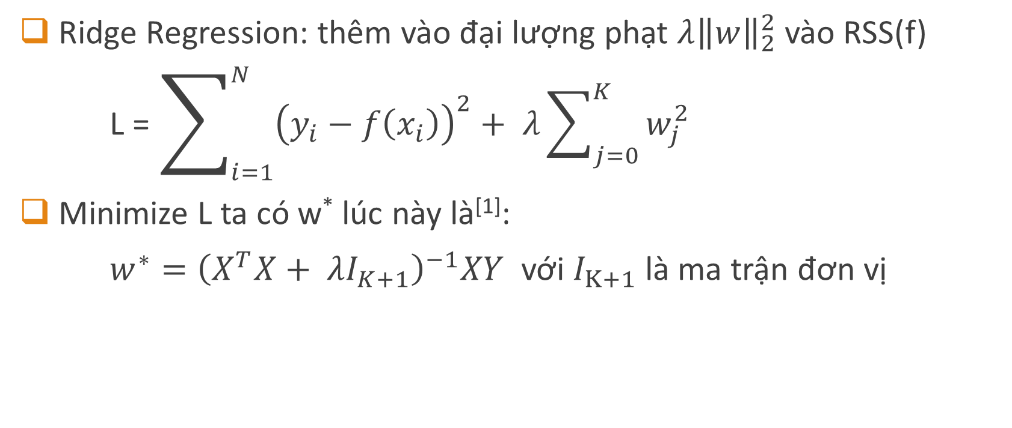
1. Bài toán hồi quy
Ridge Regression: thêm vào đại lượng phạt $λ{\left\|w\right\|}_{2}^{2}$ vào RSS(f)
L = $\sum_{i=1}^{N}{{\left(y_{i}−f\left(x_{i}\right)\right)}^{2}+ λ\sum_{j=0}^{K}{w_{j}^{2}}}$
Minimize L ta có w* lúc này là^{[1]}:
$w^{∗}={\left(X^{T}X+ λI_{K+1}\right)}^{−1}XY$ với $I_{K+1}$ là ma trận đơn vị
[1] https://stats.stackexchange.com/questions/69205/how-to-derive-the-ridge-regression-solution

Slide 11
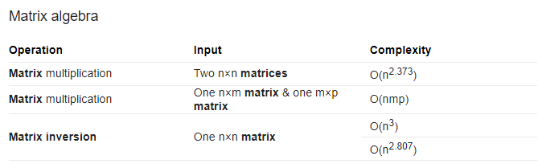
1. Bài toán hồi quy
Khi kích thước dữ liệu quá lớn việc tính nghịch đảo ma trận quá tốn kém. Các giải quyết là tối ưu sử dụng stochastic gradient.

Slide 12
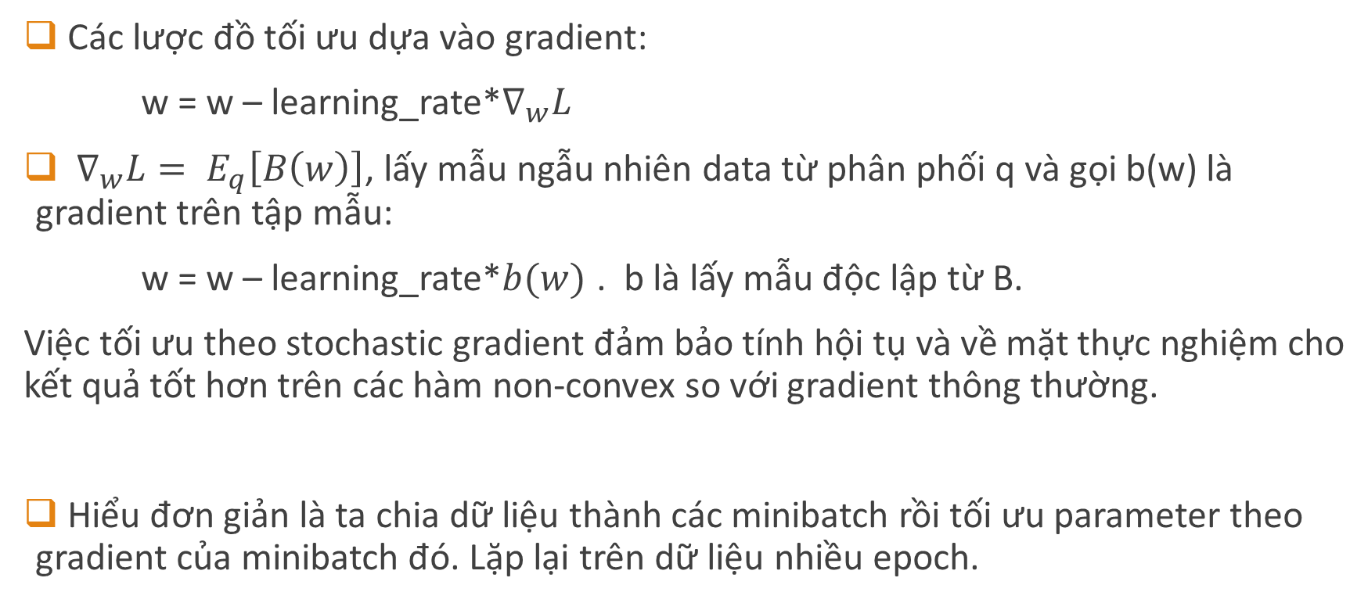
1. Bài toán hồi quy
Các lược đồ tối ưu dựa vào gradient:
w = w – learning_rate*$∇_{w}L$
${∇_{w}L= E}_{q}\left[B\left(w\right)\right]$, lấy mẫu ngẫu nhiên data từ phân phối q và gọi b(w) là gradient trên tập mẫu:
w = w – learning_rate*$b(w)$ . b là lấy mẫu độc lập từ B.
Việc tối ưu theo stochastic gradient đảm bảo tính hội tụ và về mặt thực nghiệm cho kết quả tốt hơn trên các hàm non-convex so với gradient thông thường.
Hiểu đơn giản là ta chia dữ liệu thành các minibatch rồi tối ưu parameter theo gradient của minibatch đó. Lặp lại trên dữ liệu nhiều epoch.

Slide 13
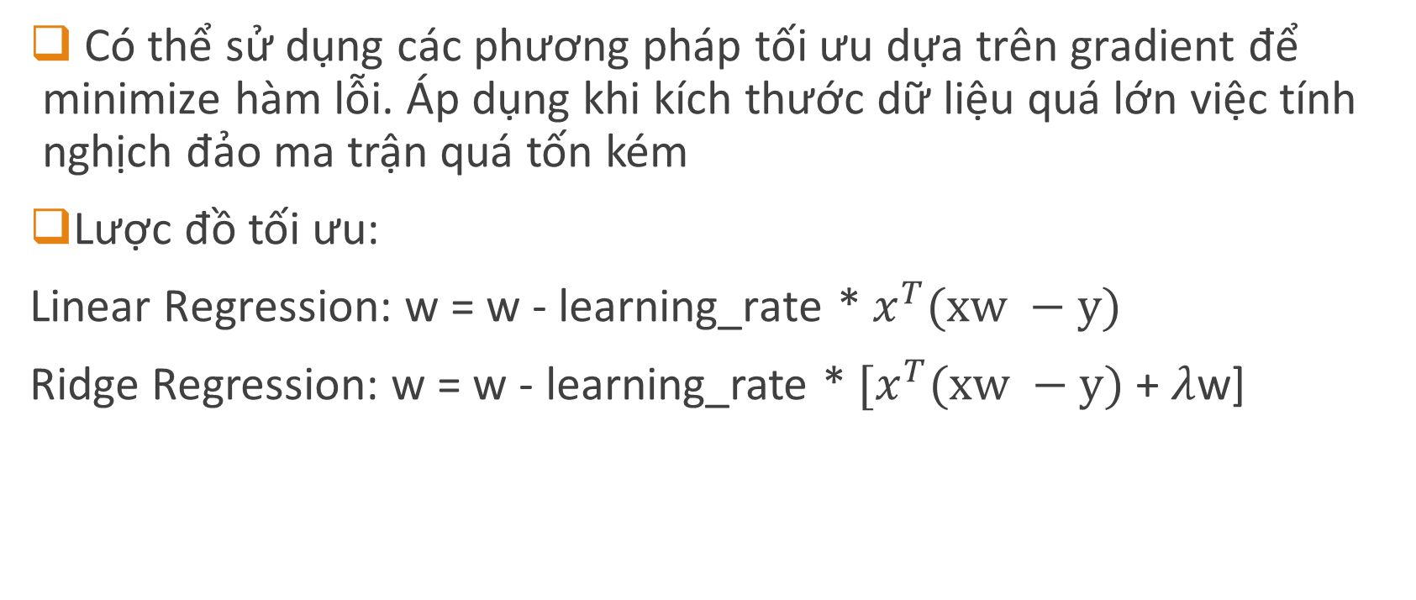
1. Bài toán hồi quy
Có thể sử dụng các phương pháp tối ưu dựa trên gradient để minimize hàm lỗi. Áp dụng khi kích thước dữ liệu quá lớn việc tính nghịch đảo ma trận quá tốn kém
Lược đồ tối ưu:
Linear Regression: w = w - learning_rate * $x^{T}(xw −y)$
Ridge Regression: w = w - learning_rate * $[x^{T}(xw −y)$ + $λ$w]

Slide 14

2. Hỏi đáp

Slide 15
Làm quen với Python
Tên gọi: /ˈpaɪθən/ /ˈpaɪ.θɑːn/
Nội dung chính:
Python IDE/Editor: Pycharm, vim, gedit, …
Giống và khác
Kiểu dữ liệu
Lệnh if
Phép lặp
Đọc, ghi file
6. Xử lý ngoại lệ
7. Lệnh assert
8. Hàm
9. Lập trình hướng đối tượng
10. Numpy

Slide 16


1. Giống và khác
Không có khai báo biến, biến được tạo ra ngay khi khởi tạo:
Không có ký tự kết thúc lệnh (;)
Các khối lệnh phân biệt nhau bởi khoảng cách với lề
Các phép toán so sánh: > < == !=
Các phép toán logic: and or not
Hàm mũ: 3⁴ -> 3 ** 4
Hàm print:

Slide 17
2. Kiểu dữ liệu
Kiểu number
Kiểu string
Kiểu list
Kiểu tuple
Kiểu set
Kiểu dictionary

Slide 18
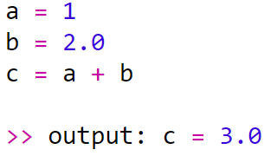
2. Kiểu dữ liệu
a) Kiểu number:
int, float
Tự động chuyển đổi kiểu:

Slide 19


2. Kiểu dữ liệu
b) Kiểu string: Ép kiểu
string -> number
number -> string

Slide 20


2. Kiểu dữ liệu
b) Kiểu string: Thao tác với string
Cộng
Nhân
Format

Slide 21
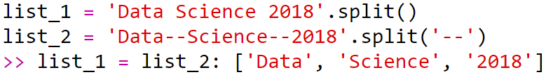
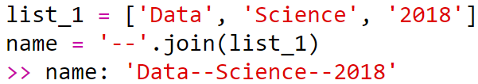

2. Kiểu dữ liệu
b) Kiểu string: Thao tác với string
Split
Join
Replace

Slide 22
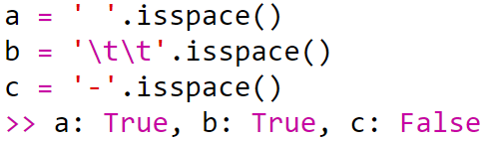
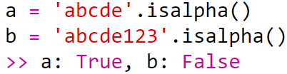
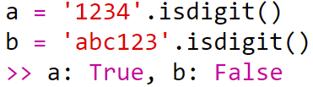
2. Kiểu dữ liệu
b) Kiểu string: Thao tác với string
Isspace
Isalpha
Isdigit

Slide 23
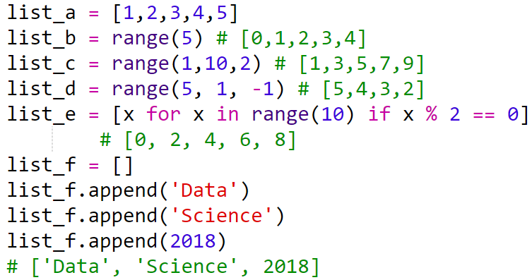
2. Kiểu dữ liệu
c) Kiểu list:
Khởi tạo

Slide 24
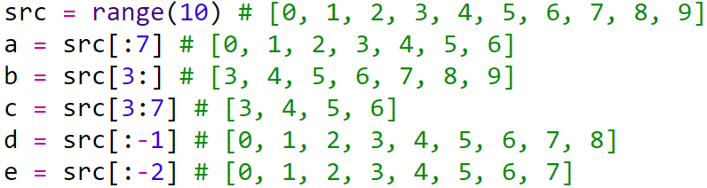
2. Kiểu dữ liệu
c) Kiểu list: Thao tác với list
Trích xuất ra các phần tử
Lấy số phần tử

Slide 25
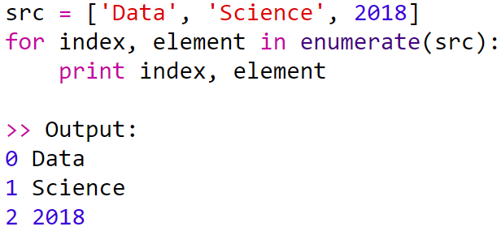
2. Kiểu dữ liệu
c) Kiểu list: Thao tác với list
Enumerate

Slide 26
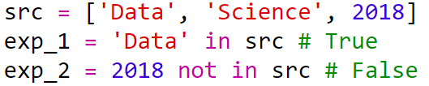
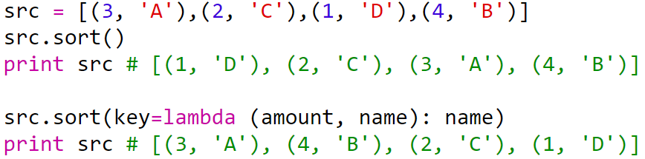
2. Kiểu dữ liệu
c) Kiểu list: Thao tác với list
Kiểm tra một phần tử có/không thuộc list hay không
Sắp xếp một list

Slide 27
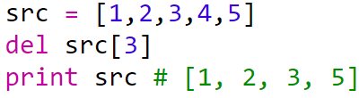
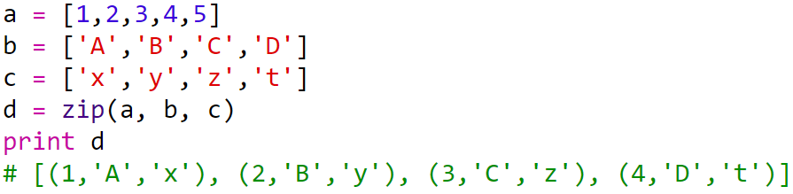
2. Kiểu dữ liệu
c) Kiểu list: Thao tác với list
Xóa một phần tử khỏi list
Ghép nhiều list lại thành một

Slide 28

2. Kiểu dữ liệu
d) Kiểu tuple:
Fixed list
Thường dùng để đóng gói dữ liệu

Slide 29
2. Kiểu dữ liệu
e) Kiểu set:
Tập hợp các phần tử phân biệt
Thu gọn một list có phần tử trùng lặp

Slide 30
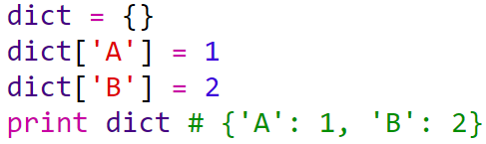


2. Kiểu dữ liệu
f) Kiểu dictionary:
Khởi tạo
Kiểm tra xem 1 giá trị có là key của dictionary hay không
Lấy danh sách keys và values

Slide 31
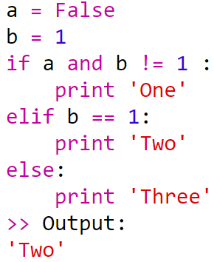
3. Lệnh if
elif là else if
Ví dụ:

Slide 32
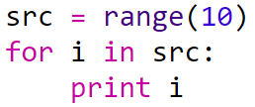
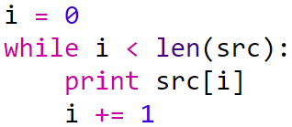
4. Phép lặp
Lệnh for
Lệnh while
Thoát khỏi vòng lặp: break
Bỏ qua bước lặp: continue

Slide 33


5. Đọc ghi file
Đọc nội dung từ file
Ghi nội dung ra file

Slide 34
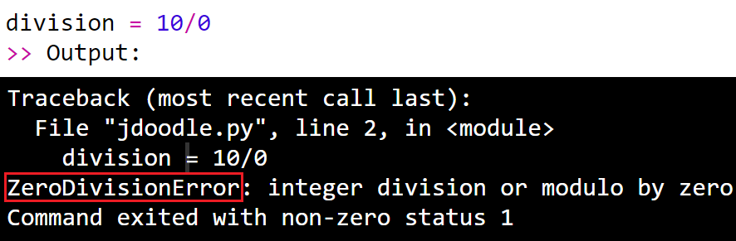
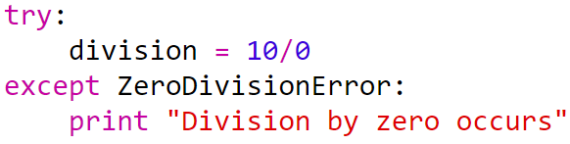
6. Xử lý ngoại lệ
Lấy tên ngoại lệ
Xử lý ngoại lệ:

Slide 35
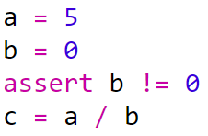
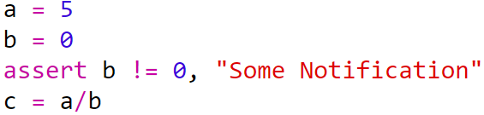
7. Lệnh assert
assert: đặt điều kiện trước khi đoạn code được thực hiện
Đặt thông báo cho lệnh assert

Slide 36
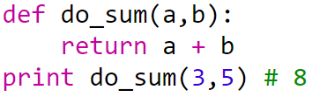
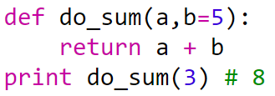
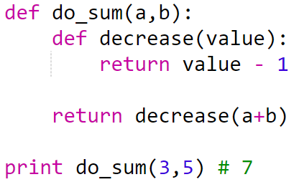
8. Hàm
Định nghĩa hàm
Tham số có giá trị mặc định:
Hàm trong hàm

Slide 37
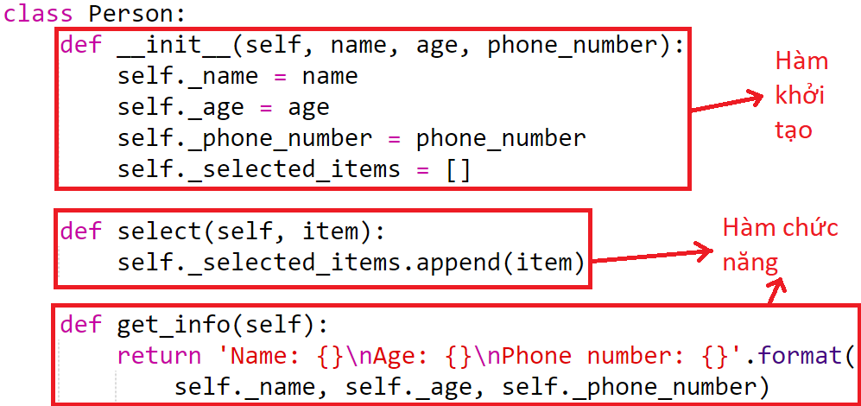
9. Lập trình hướng đối tượng
Cấu trúc của một lớp:

Slide 38
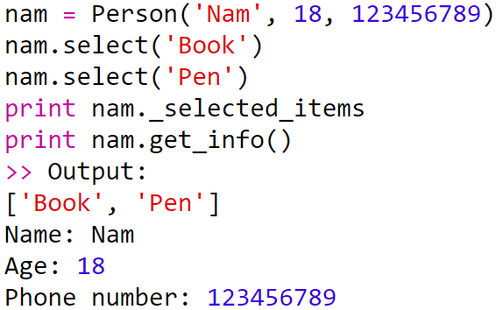
9. Lập trình hướng đối tượng
Khởi tạo và sử dụng đối tượng:

Slide 39

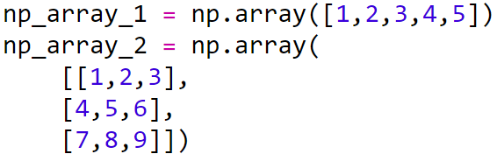
10. Numpy
Hỗ trợ các phép toán trên mảng, ma trận, …
Kiểu dữ liệu chuẩn: numpy array
Import thư viện numpy:
Khởi tạo đối tượng numpy array:

Slide 40


10. Numpy
Cộng:
Trừ:
Nhân:
Chia:
Chuyển vị:
Nghịch đảo:
=> Xem thêm: https://docs.scipy.org/doc/numpy/reference/routines.array-manipulation.html

Slide 41
Triển khai thuật toán Linear Regression
Nội dung chính:
1. Dữ liệu sử dụng
2. Cross-validation
3. Triển khai

Slide 42
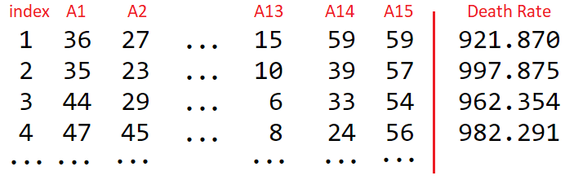
1. Dữ liệu sử dụng
Tập dữ liệu Death Rate:
https://people.sc.fsu.edu/~jburkardt/datasets/regression/x28.txt
Có tất cả 60 điểm dữ liệu, mỗi điểm dữ liệu có 15 thuộc tính và 1 giá trị death rate tương ứng.

Slide 43
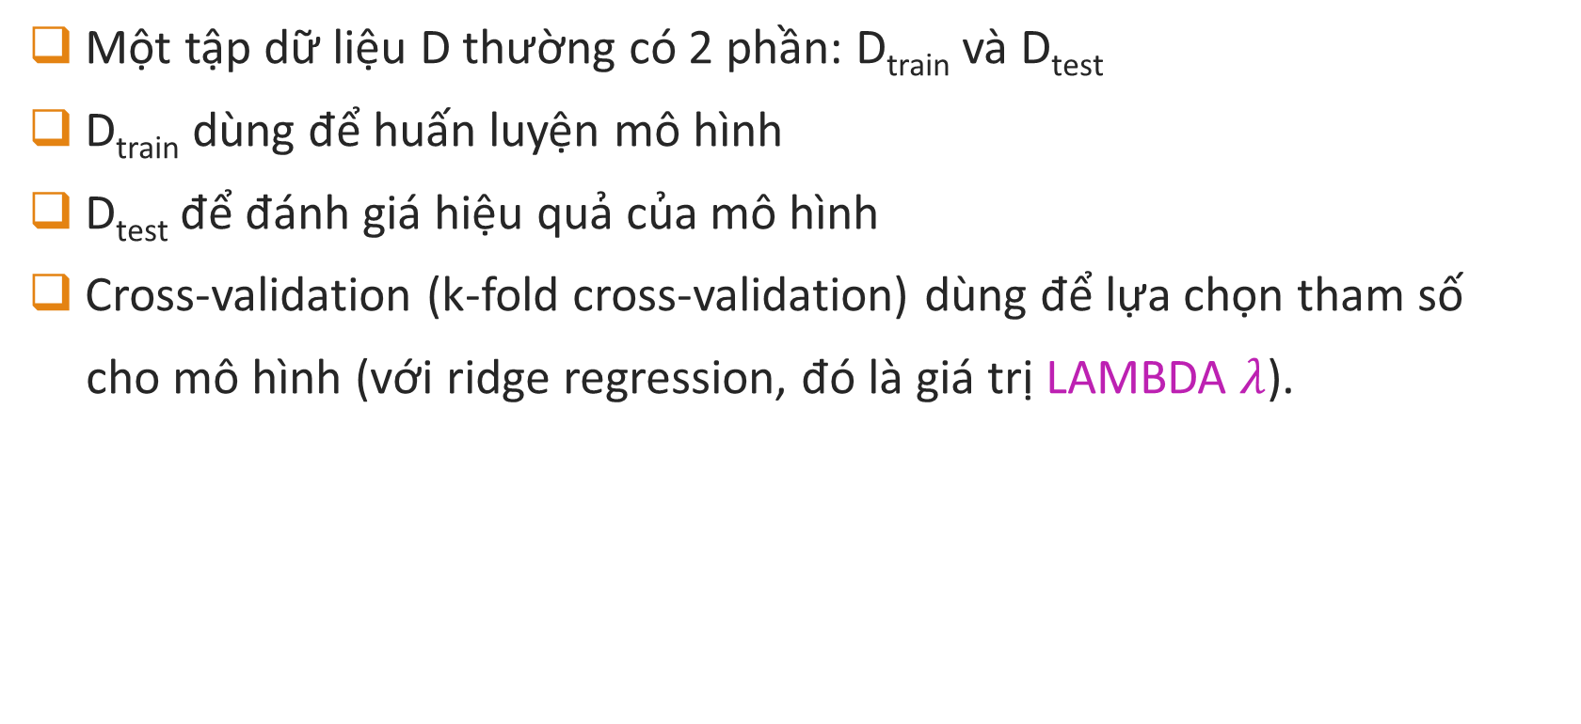
2. Cross-validation
Một tập dữ liệu D thường có 2 phần: D_{train} và D_{test}
D_{train} dùng để huấn luyện mô hình
D_{test} để đánh giá hiệu quả của mô hình
Cross-validation (k-fold cross-validation) dùng để lựa chọn tham số
cho mô hình (với ridge regression, đó là giá trị LAMBDA $λ$).

Slide 44
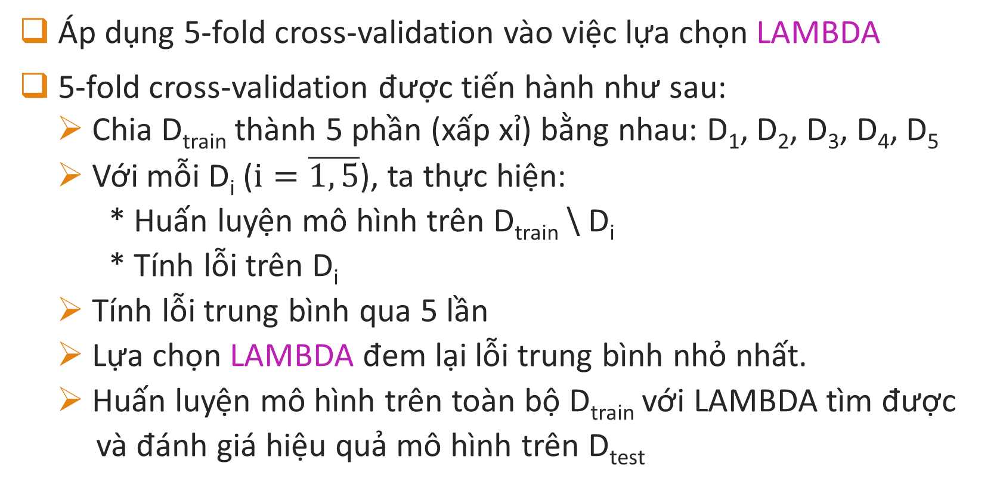
2. Cross-validation
Áp dụng 5-fold cross-validation vào việc lựa chọn LAMBDA
5-fold cross-validation được tiến hành như sau:
Chia D_{train} thành 5 phần (xấp xỉ) bằng nhau: D₁, D₂, D₃, D₄, D₅
Với mỗi D_{i} ($ⅈ=\overline{1, 5}$), ta thực hiện:
* Huấn luyện mô hình trên D_{train} \ D_{i}
* Tính lỗi trên D_{i}
Tính lỗi trung bình qua 5 lần
Lựa chọn LAMBDA đem lại lỗi trung bình nhỏ nhất.
Huấn luyện mô hình trên toàn bộ D_{train} với LAMBDA tìm được
và đánh giá hiệu quả mô hình trên D_{test}

Slide 45
2. Cross-validation
Xem thêm các kỹ thuật khác cho lựa chọn tham số tại bài
giảng số 8, môn Học Máy của thầy Thân Quang Khoát.
http://is.hust.edu.vn/~khoattq/lectures/ML-1-2018/L8-Model-assessment.pdf

Slide 46
3. Triển khai
Triển khai thuật toán Ridge Regression (trường hợp tổng quát của Linear Regression)
> Đọc dữ liệu
> Chuẩn hóa dữ liệu
> Xây dựng mô hình
Lựa chọn LAMBDA theo phương pháp cross-validation

Slide 47
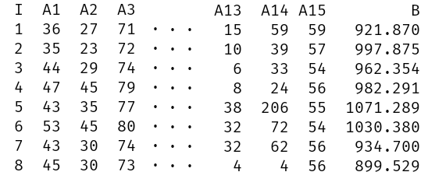
3. Triển khai
Đọc dữ liệu:
> Đọc file
> Chia nội dung thành từng dòng
> Chia mỗi dòng thành các features
> X: features từ A1 –> A15
> Y: feature cuối cùng, B

Slide 48
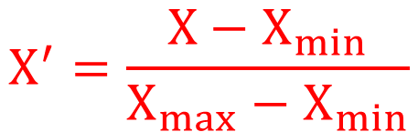
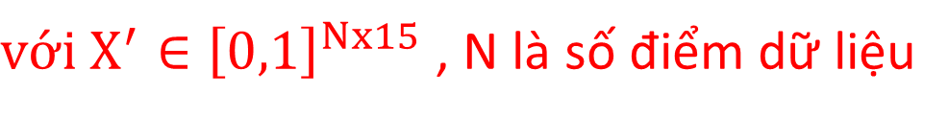
3. Triển khai
Chuẩn hóa dữ liệu:
> Các features có miền giá trị lệch nhau
> Chuẩn hóa để đưa về 1 miền chung
> Có nhiều phương pháp^{[1]}, ta chọn
“Feature Scaling”:
$$X^{′}=\frac{X−X_{min}}{X_{max}−X_{min}}$$
$với X^{′}∈{\left[0,1\right]}^{Nx15}$ , N là số điểm dữ liệu
[1] https://en.wikipedia.org/wiki/Normalization_(statistics)

Slide 49
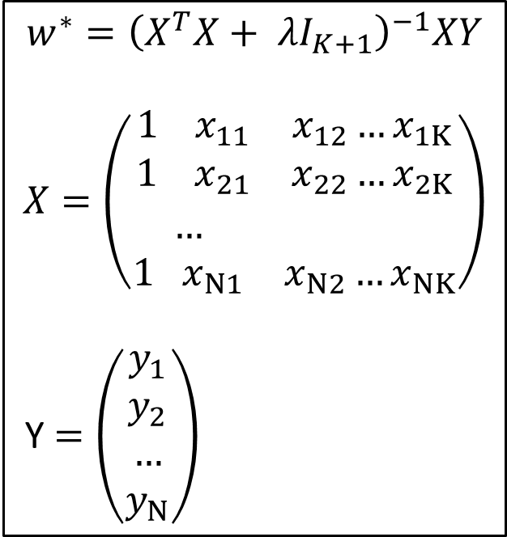
3. Triển khai
Chuẩn hóa dữ liệu:
> Nhắc lại công thức
=> Ta cần thêm feature x_{i0} = 1
vào mỗi điểm dữ liệu
$$w^{∗}={\left(X^{T}X+ λI_{K+1}\right)}^{−1}XY$$
$$X=\left(\begin{aligned}\begin{matrix}{1 x}_{11} & x_{12}…x_{1K} \\ {1 x}_{21} & x_{22}…x_{2K}\end{matrix} \\ \begin{matrix}… & \\ {1 x}_{N1} & x_{N2}…x_{NK}\end{matrix}\end{aligned}\right)$$
Y $=\left(\begin{matrix}y_{1} \\ y_{2} \\ … \\ y_{N}\end{matrix}\right)$

Slide 50
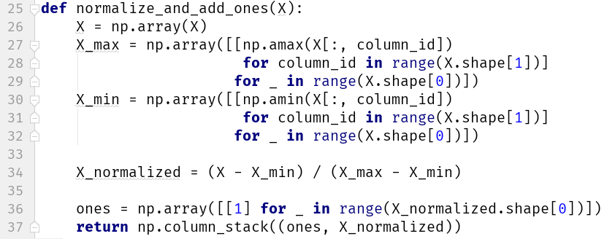
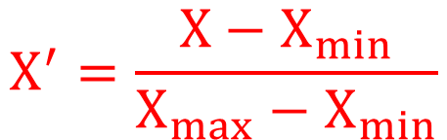
3. Triển khai
Chuẩn hóa dữ liệu:
$$X^{′}=\frac{X−X_{min}}{X_{max}−X_{min}}$$
[1] https://en.wikipedia.org/wiki/Normalization_(statistics)

Slide 51
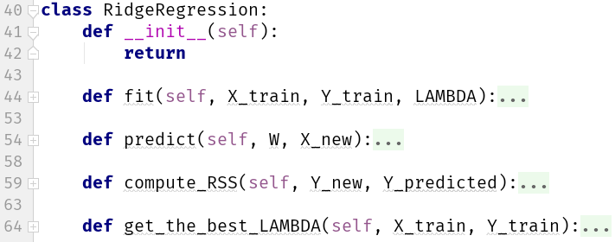
3. Triển khai
Triển khai mô hình:
> Xây dựng lớp RidgeRegression
$$w^{∗}={\left(X^{T}X+ λI_{K+1}\right)}^{−1}XY$$
$$X=\left(\begin{aligned}\begin{matrix}{1 x}_{11} & x_{12}…x_{1K} \\ {1 x}_{21} & x_{22}…x_{2K}\end{matrix} \\ \begin{matrix}… & \\ {1 x}_{N1} & x_{N2}…x_{NK}\end{matrix}\end{aligned}\right)$$
Y $=\left(\begin{matrix}y_{1} \\ y_{2} \\ … \\ y_{N}\end{matrix}\right)$

Slide 52
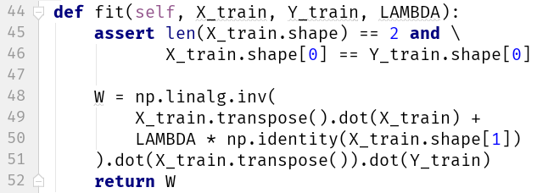
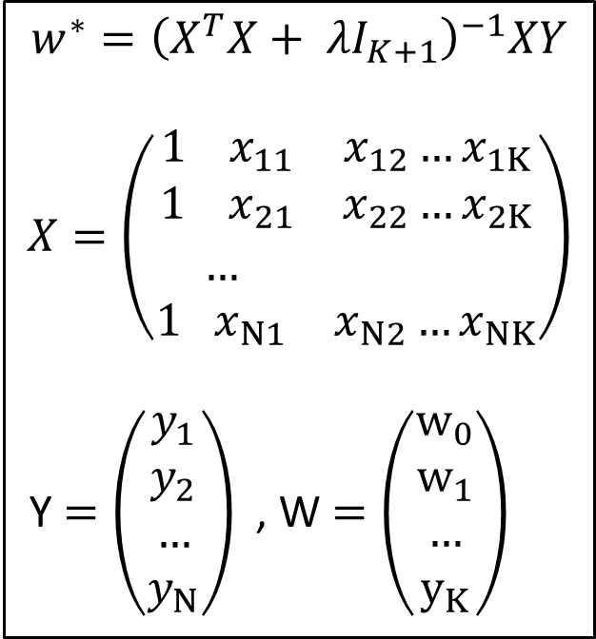
3. Triển khai
Triển khai mô hình:
> Hàm fit
$$w^{∗}={\left(X^{T}X+ λI_{K+1}\right)}^{−1}XY$$
$$X=\left(\begin{aligned}\begin{matrix}{1 x}_{11} & x_{12}…x_{1K} \\ {1 x}_{21} & x_{22}…x_{2K}\end{matrix} \\ \begin{matrix}… & \\ {1 x}_{N1} & x_{N2}…x_{NK}\end{matrix}\end{aligned}\right)$$
Y $=\left(\begin{matrix}y_{1} \\ y_{2} \\ … \\ y_{N}\end{matrix}\right)$ , W $=\left(\begin{matrix}w_{0} \\ w_{1} \\ … \\ y_{K}\end{matrix}\right)$

Slide 53
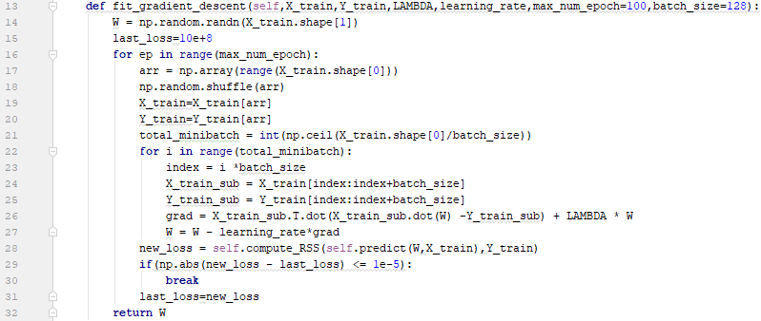
3. Triển khai
Triển khai mô hình: > Hàm fit_gradient

Slide 54
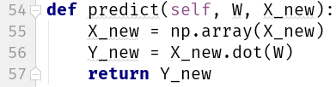
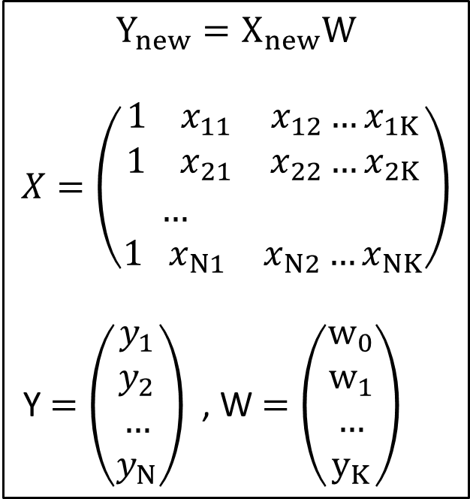
3. Triển khai
Triển khai mô hình:
> Hàm predict
$$Y_{new}=X_{new}W$$
$$X=\left(\begin{aligned}\begin{matrix}{1 x}_{11} & x_{12}…x_{1K} \\ {1 x}_{21} & x_{22}…x_{2K}\end{matrix} \\ \begin{matrix}… & \\ {1 x}_{N1} & x_{N2}…x_{NK}\end{matrix}\end{aligned}\right)$$
Y $=\left(\begin{matrix}y_{1} \\ y_{2} \\ … \\ y_{N}\end{matrix}\right)$ , W $=\left(\begin{matrix}w_{0} \\ w_{1} \\ … \\ y_{K}\end{matrix}\right)$

Slide 55
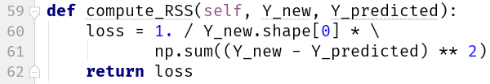
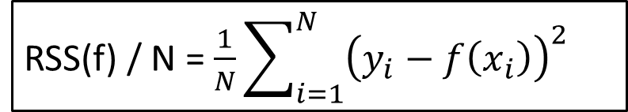
3. Triển khai
Triển khai mô hình:
> Hàm compute_RSS
RSS(f) / N = $\frac{1}{N}\sum_{i=1}^{N}{{\left(y_{i}−f\left(x_{i}\right)\right)}^{2}}$

Slide 56
3. Triển khai
Triển khai mô hình:
> Xác định giá trị LAMBDA tốt nhất:
* B1: Xác định miền giá trị tìm kiếm
* B2: Thực hiện cross-validation với từng giá trị LAMBDA có thể
* B3: Xác định giá trị LAMBDA tốt nhất trong miền
* B4: Quay trở lại bước 1

Slide 57

3. Triển khai
Triển khai mô hình: Hàm get_the_best_LAMBDA

Slide 58

3. Triển khai
Triển khai mô hình: Hàm range_scan

Slide 59

3. Triển khai
Triển khai mô hình: Hàm cross_validation

Slide 60

3. Triển khai
Triển khai mô hình: Chạy thử

Slide 61
4. Tiền xử lý dữ liệu
Tiền xử lý và biểu diễn văn bản (bag of words, TF-IDF)
Biểu diễn vector từ (Word2vec)

Slide 62

Biểu diễn Bag of words và TF-IDF cho doc
TF-IDF = term frequency–inverse document frequency
Được sử dụng cho dữ liệu dạng văn bản (text)
Biểu diễn TF-IDF đối với 1 văn bản d trong một tập văn bản (corpus) D:
r_{d} = [tf-idf(w₁, d, D), tf-idf(w₂, d, D), …, tf-idf(w_{|V|}, d, D)]
với r_{d} $∈ℝ^{\left|V\right|}$ là 1 vector |V| chiều
V = $\left\{w_{i}\right\}$ là từ điển (tập hợp các từ xuất hiện trong D) đối với D

Slide 63

Biểu diễn bag of words, TF-IDF
Trong đó, mỗi giá trị tf-idf(w_{i}, d, D) được tính như sau:
tf-idf(w_{i}, d, D) = tf(w_{i}, d) x idf(w_{i}, D)
với $tf\left(w_{i},d\right)=\frac{f\left(w_{i},d\right)}{\max_{}\left\{f\left(w_{j},d\right) : w_{j}∈V\right\}}$
idf(w_{i}, D) $=\log_{10}{\frac{\left|D\right|}{\left|\left\{d^{′}∈ D :{ w}_{i} ∈{ d}^{′}\right\}\right|}}{}$
Trong đó, f(w_{i}, d) là số lần xuất hiện của từ w_{i} trong văn bản d.

Slide 64

Biểu diễn TF-IDF
Xác định từ điển V:
Với mỗi văn bản d trong D:
* B1: Tách d thành các từ theo punctuations^{[1]} ta thu được W_{d}:
‘Data-Science Lab;2018’ -> [‘Data’, ‘Science’, ‘Lab’, ‘2018’]
* B2: Loại bỏ từ dừng (stop words^{[2]}) khỏi W_{d} :
W_{d} = W_{d} \ {stop_words}
a, an, the, have, for, ….
* B3: Đưa các từ về dạng gốc (stemming^{[3]}) :
W_{d} = {stem(w) : w $∈$ W_{d} }
trong đó stem(w) là dạng gốc của w
[1] https://en.wikipedia.org/wiki/Punctuation
[2] https://www.ranks.nl/stopwords

Slide 65

Biểu diễn TF-IDF
Một cách xác định từ điển V:
Với mỗi văn bản d trong D: thu được W_{d}
Cuối cùng, ta có:
V = $\bigcup_{d∈D}{\text{W}\text{d} }$
[1] https://en.wikipedia.org/wiki/Punctuation
[2] https://www.ranks.nl/stopwords

Slide 66
Biểu diễn TF-IDF
Tập dữ liệu thực hành: 20newsgroups
http://qwone.com/~jason/20Newsgroups/
Tải 20news-bydate.tar.gz
Bao gồm xấp xỉ 20,000 bài báo, thuộc 20 nhóm tin tức khác nhau.
Tập dữ liệu này sẽ được sử dụng để thực hành với K-Means, SVMs
và Neural Networks
Tiền xử lý: tính biểu diễn tf-idf cho tất cả các văn bản có trong tập dữ liệu.

Slide 67


Biểu diễn TF-IDF
Tiền xử lý: cấu trúc cây thư mục

Slide 68

Biểu diễn TF-IDF
Tiền xử lý: đọc dữ liệu và tập hợp dữ liệu
> Lấy danh sách các thư mục và newsgroups

Slide 69

Biểu diễn TF-IDF
Tiền xử lý: đọc dữ liệu và tập hợp dữ liệu
> Thu thập dữ liệu

Slide 70

Biểu diễn TF-IDF
Tiền xử lý: đọc dữ liệu và tập hợp dữ liệu
> Thu thập dữ liệu: hàm collect_data_from

Slide 71

Biểu diễn TF-IDF
Tiền xử lý: đọc dữ liệu và tập hợp dữ liệu
> Thu thập dữ liệu: hàm collect_data_from
regex in python: https://docs.python.org/2/library/re.html

Slide 72

Biểu diễn TF-IDF
Tiền xử lý: đọc dữ liệu và tập hợp dữ liệu
> Ghi ra file:

Slide 73

Biểu diễn TF-IDF
Tiền xử lý: đọc dữ liệu và tập hợp dữ liệu
> Output: 20news-train-processed.txt

Slide 74

Biểu diễn TF-IDF
Tiền xử lý: tạo từ điển và tính trước giá trị idf

Slide 75

Biểu diễn TF-IDF
Tiền xử lý: tạo từ điển và tính trước giá trị idf

Slide 76


Biểu diễn TF-IDF
Tiền xử lý: tạo từ điển và tính trước giá trị idf
idf(w_{i}, D) $=\log_{10}{\frac{\left|D\right|}{\left|\left\{d^{′}∈ D :{ w}_{i} ∈{ d}^{′}\right\}\right|}}{}$

Slide 77

Biểu diễn TF-IDF
Tiền xử lý: tạo từ điển và tính trước giá trị idf

Slide 78

Biểu diễn TF-IDF
Tiền xử lý: tính tf-idf

Slide 79

Biểu diễn TF-IDF
Tiền xử lý: tính tf-idf

Slide 80

Biểu diễn TF-IDF
Tiền xử lý: tính tf-idf

Slide 81

Biểu diễn TF-IDF
Tiền xử lý: Ghi data_tf_idf ra file

Slide 82
Word2vec: Biểu diễn vector cho từ
Để thu được biểu diễn word2vec của từ, có 2 mô hình:
1. Skip-Gram
2. CBOW (Continuous Bag-of-Word Model)

Slide 83
1. Skip-Gram
Sử dụng center word làm input và context words làm target
input
projection
prediction
that
Embedding
makes
people
prefer
staying

Slide 84
2. CBOW
Sử dụng context words làm input và center word làm target
input
projection
average
prediction
that
makes
Embedding
people
prefer
staying

Slide 85
Word2vec
Sau khi huấn luyện, thu được ma trận Word Embedding, mỗi
Hàng là một vector biểu diễn cho một từ.
Lưu ý: ma trận Word Embedding cũng thay đổi khi training
Word Embedding thường là tầng đầu tiên trong rất nhiều mô hình Deeplearning hiện nay.
Xem chi tiết tại:
[1] https://papers.nips.cc/paper/5021-distributed-representations-of-words-and-phrases-and-their-compositionality.pdf
[2] https://arxiv.org/pdf/1411.2738.pdf

Slide 86
Tổng kết
Ôn lại Linear Regression: RSS, công thức nghiệm
Làm quen với Python: cú pháp cơ bản, numpy
Triển khai thuật toán Linear Regression: đọc và chuẩn hóa dữ liệu, triển khai theo phong cách hướng đối tượng, sử dụng cross-validation để tìm giá trị LAMBDA
Biểu diễn TF-IDF: công thức TF-IDF, cách triển khai trong thực tế

Slide 87
Chuẩn bị cho Session 2
Triển khai Kmeans
Sử dụng thư viện scikit-learn cho Kmeans, SVMs

Slide 88
Thank you

